Slide 1

CUAI 데이터 분석 및 EDA팀
2026.09.29
발표자 : 박영서
Notes:
여기부터는 스터디 발표에 쓰이는 PPT 슬라이드입니다!

Slide 2
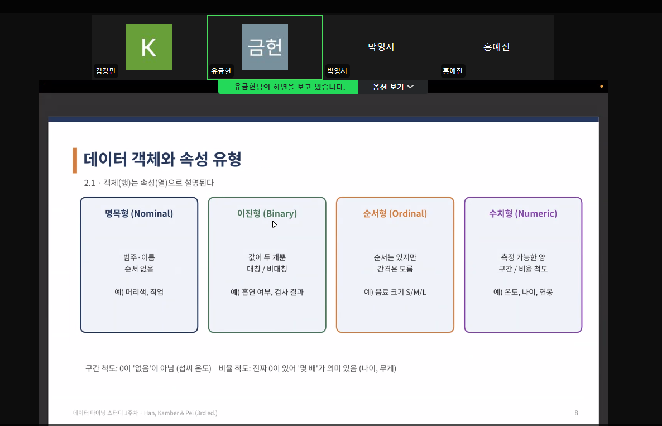
스터디원 소개 및 만남 인증
스터디원 1 : 김강민
스터디원 2 : 박영서
스터디원 3 : 유금헌
스터디원 4 : 홍예진
Notes:
이렇게 스터디원들을 만나 공부하신 사진을 넣어주시고 만남 인증을 해주세요!
비대면일 경우 화면 캡처를 이용해주시면 됩니다
지난 기수에서는 이걸 많이 까먹고 안올리셔서 전반적으로 스터디 참여가 저조했던 면이 있었는데, 스터디의 원활한 유지를 위해 꼭 잊지말고 첨부해주시면 감사하겠습니다!

Slide 3
목차
-NASA 배터리 데이터 기반 열화 분석
-한국어 방언 유사도 조사
-Data Mining 이론 스터디
- Walmart 데이터를 활용한 수요증가와 가격분산 분석

Slide 4
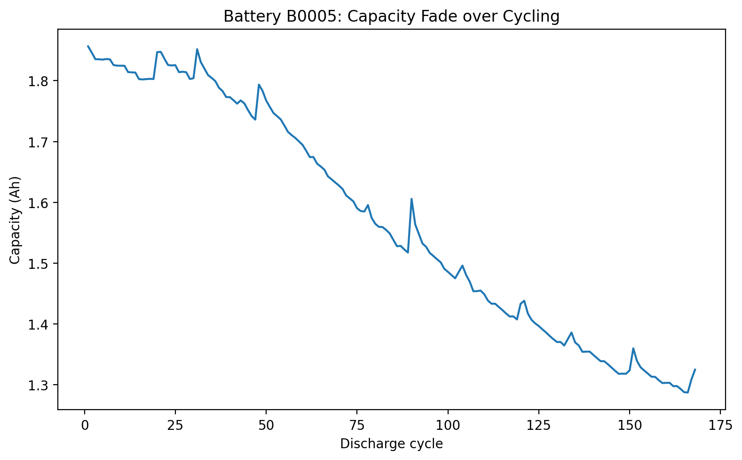
NASA 배터리 데이터 기반 열화 분석(김강민)
-NASA 리튬이온배터리 데이터셋 활용
-B0005 배터리의 168개 방전 Cycle 분석
-Capacity: 약 1.86 Ah → 1.33 Ah 감소
-Cycle 증가에 따라 저장 가능한 전기량 감소
-향후 SOH 및 RUL 예측 모델로 확장 가능
Notes:
첫 번째로, NASA에서 공개한 리튬이온배터리 데이터를 이용해 배터리가 사용하면서 어떻게 변하는지 확인했습니다.
여기서 Cycle은 배터리를 충전하고 방전한 횟수이고, Capacity는 배터리가 저장할 수 있는 전기량입니다.
B0005 배터리를 분석한 결과, 사용 횟수가 늘어날수록 Capacity가 약 1.86 Ah에서 1.33 Ah까지 감소했습니다.
즉, 배터리를 오래 사용할수록 저장할 수 있는 전기량이 줄어드는 것을 확인할 수 있습니다.
이런 데이터를 이용하면 이후에는 배터리의 현재 상태를 의미하는 State of Health, SOH와 앞으로 얼마나 더 사용할 수 있는지를 의미하는 Remaining Useful Life, RUL을 예측하는 데 활용할 수 있습니다.

Slide 5
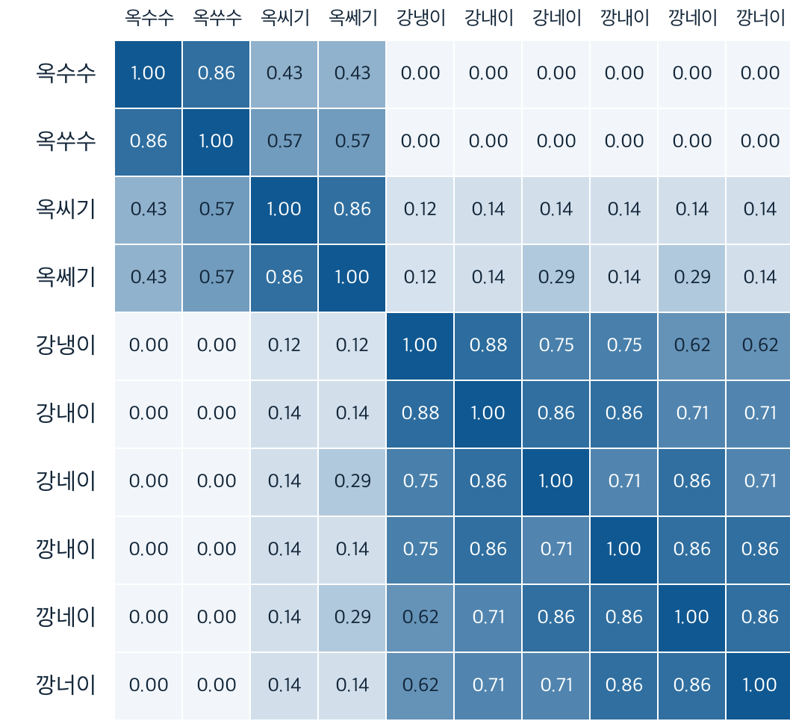
한국어 방언 유사도 조사(박영서)
국립국어원 ‘지역어 종합 정보’와 ‘우리말샘’ 활용
한국어 방언의 발음, 형태 유사성 파악
‘옥수수'의 방언 20개 중 10개
1에 가까울 수록 형태가 유사한 것
동일 의미의 전국 방언 어휘에서 유사한 형태를 찾고, 여러 어휘에 걸쳐 반복되는 음운 대응을 검토하는 방향으로 확장 가능
Notes:
국립국어원의 지역어 종합 정보와 우리말샘을 활용하여 한국어 방언의 발음과 형태의 유사성을 파악해보았습니다.
위 그래프는 옥수수의 방언 약 20개 중 사용도가 높은 10개를 택한 것이고, 1에 가까울 수록 형태가 유사한 것입니다.
동일 의미의 전국 방언 어휘에서 유사 형태를 찾고, 여러 어휘에 걸쳐 반복되는 음운 대응을 검토하는 방향으로 확장한다면, 소멸되어 가는 일부 방언 어휘를 효율적으로 보전할 수 있을 것이라고 생각됩니다.

Slide 6
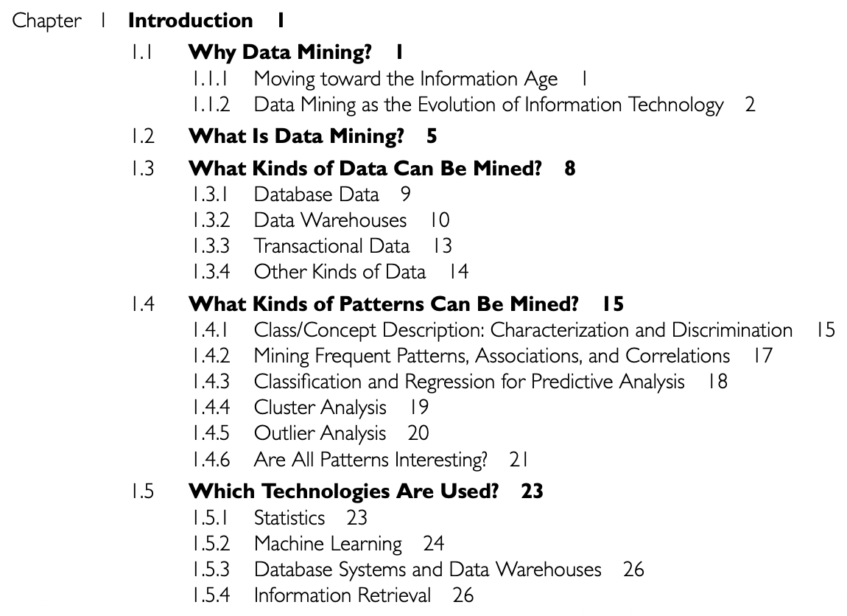

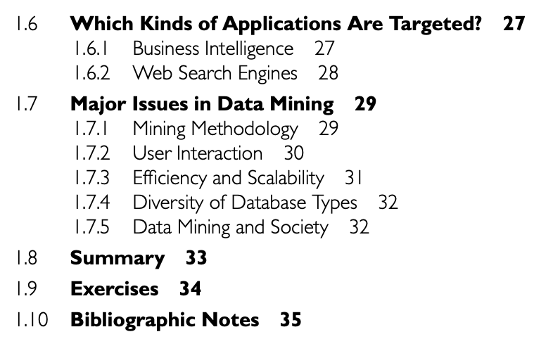
Data Mining 이론 스터디(유금헌)
Notes:
Data mining에 대해서 교재를 선정해서 챕터 순서대로 공부했습니다.
지금까지는 챕터 1의 내용을 배우면서
데이터 마이닝의 정의, 어떤 데이터들을 마이닝할 수 있는지, 데이터의 어떤 패턴들을 마이닝할 수 있는지, 어떤 도구들을 이용해서 마이닝할 수 있는지 등등을 학습했습니다.

Slide 7
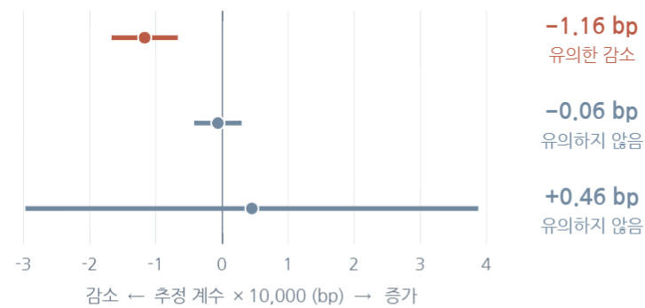
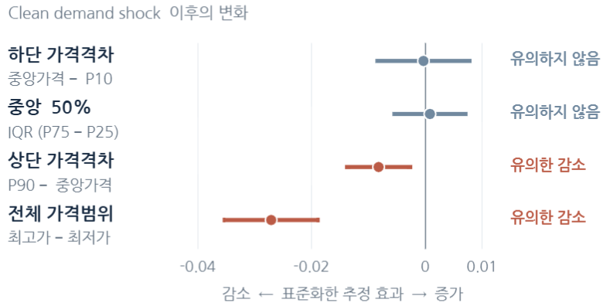

Walmart 데이터를 활용한 수요 증가와 가격분산 분석 (홍예진)
분석질문: 평소보다 예상 외로 수요가 증가하면 동일 상품의 매장 간 가격 차이는 줄어드는가?
가격분산지표: Normalized IQR = (Q75 - Q25) / Median
다음 주 가격분산 변화
수요충격 정의
- Raw shock: 직전 8주 대비 판매량이 크게 증가
- Refined shock: 시장 전체의 공통 수요변화 제거
- Clean demand shock: 공통 수요변화 제거 후 할인 사례 제외
핵심결과1: 판매량 급증만으로 수요충격 자체가
가격을 수렴시킨다고 보기는 어려움
가격분포 나누어 본 결과
중앙가격의 가장 빠른 상승
세 가격대 모두 상승했으며,
중앙가격 상승률이 P90보다 높아 상단 격차 축소
상품군별 반응
- 생활용품: 가격분산이 새로 발생할 확률 증가
- 식품: 높은 가격대 (P90) 상승 뚜렷
핵심결과2: 예상 밖 수요 증가는 가격분포와 상품군에 따라
비대칭적 가격조정 동반
Notes:
다음으로, Walmart M5 데이터를 활용해 평소보다 예상 밖으로 수요가 증가했을 때 동일 상품의 매장 간 가격 차이가 어떻게 변하는지 분석했습니다.
분석 단위는 상품별 주간 데이터이고 가격분산은 Normalized IQR을 중심으로 측정했습니다.
처음에는 직전 8주의 판매량과 비교해 판매량이 크게 증가한 경우를 수요충격으로 정의했는데, 이 경우 다음주의 가격분산이 유의하게 감소하는 결과가 나타났습니다.
하지만 추가 EDA를 진행해보니 일부 급증 이유는 세일 기간 때문이었고, 크리스마스처럼 시장 전체의 수요가 증가하는 시점도 포함되어 있었습니다.
그래서 시장 전체의 공통 변화를 제거한 refined shock와 할인까지 제외한 clean demand shock을 최종적으로 사용했습니다. 그 결과, 기존에는 유의했던 가격분산 감소 효과가 더 이상 유의하지 않았습니다.
이후 가격분포를 더 자세히 살펴봤습니다. 전체적인 가격 차이는 줄지 않았지만, 높은 가격대와 중앙가격 사이의 간격은 유의하게 감소했습니다.
그 이유를 확인하기 위해 낮은 가격대, 중앙가격, 높은 가격대의 실제 변화를 각각 살펴봤습니다. 그 결과 세 가격대 모두 상승했지만, 특히 중앙가격이 상대적으로 더 빠르게 올랐습니다.
즉 비싼 가격이 싸진 것이 아니라, 중앙가격이 비싸지면서 가격 차이가 좁아진 것입니다.
또한 상품군별로도 차이가 있었는데, 생활용품에서는 수요충격 이후 가격분산이 새롭게 발생할 확률이 약 0.81%포인트 증가했고, 식품에서는 높은 가격대의 상승이 특히 뚜렷했습니다.
따라서, 예상 밖의 수요 증가는 모든 매장의 가격을 비슷하게 만든다기보다는 가격분포와 상품군에 따라 비대칭적인 가격조정이 나타난다고 볼 수 있습니다.

